Slide 1
Loss Functions

Slide 2
Loss function (функция потерь) – критерий для определения насколько ваша модель хороша на данных
Обычно минимизируют (в редких случаях – максимизируют)
Обычно нормализуют (1 – плохо, 0 – хорошо)

Slide 3
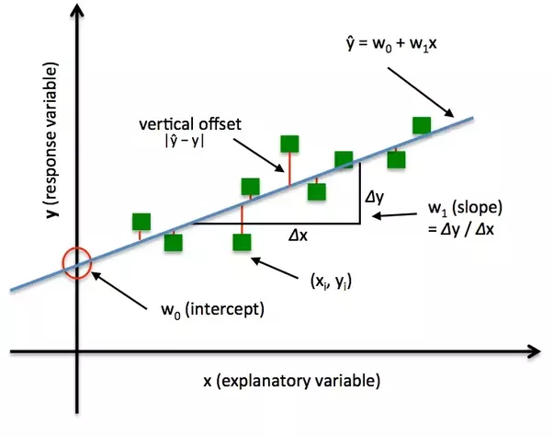
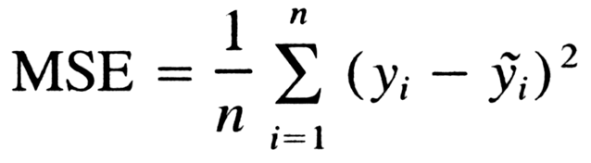
MSE (Mean Squared Error)

Slide 4
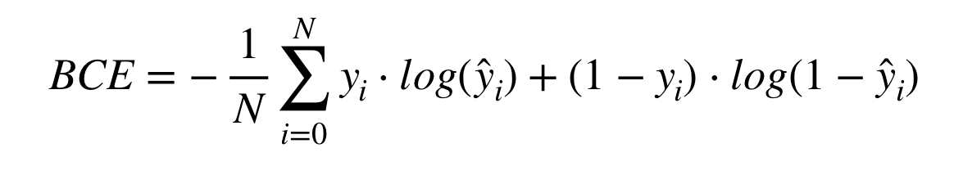
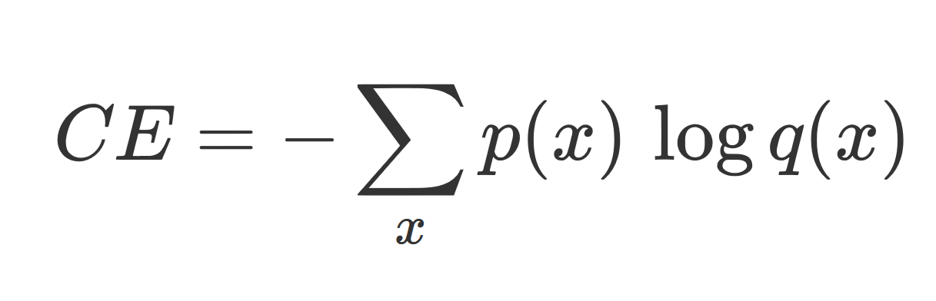
Cross entropy (Log Loss)
Binary:
Categorical:
Классический loss для задач классификации (бинарной или one-hot)
Сделан на основе функции правдоподобия (+ логарифм)

Slide 5
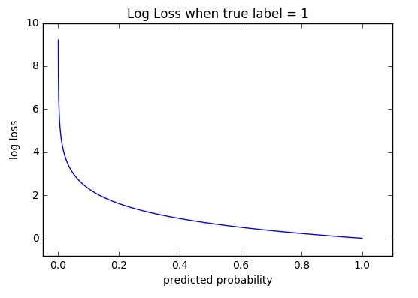
Cross entropy (Log Loss)

Slide 6
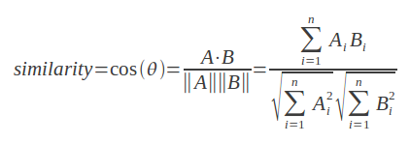
Cosine similarity
Так как у угла 0 значение 1, то берется 1-similarity (0 – хорошо, 1 – плохо)

Slide 7
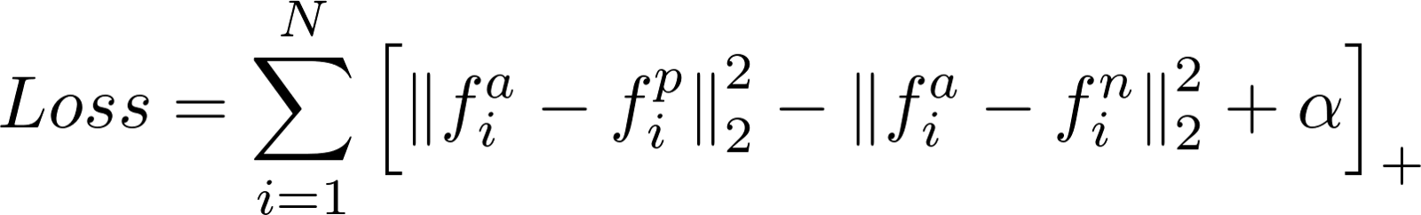
Triplet loss
Применяется в задачах сравнения чего бы то ни было

Slide 8
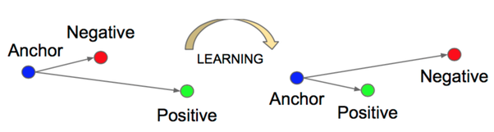
Triplet loss

Slide 9
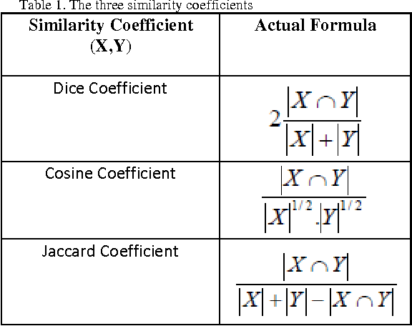
Бинарная сегментация
Binary Cross entropy

Slide 10
Много-много других…
MultiBox loss (SSD сеть)
confidence_loss(=CCE) + alpha * location_loss(=L2-Norm))
Различные варианты дистанций
Модификация с нормализациями

